Slide 1
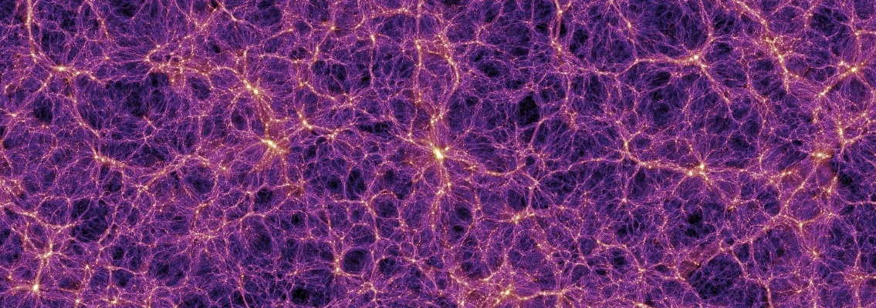
Темное вещество
Сергей Попов

Slide 3
Расширение вселенной

Slide 4
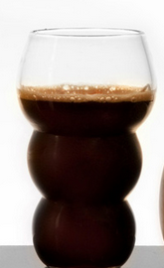
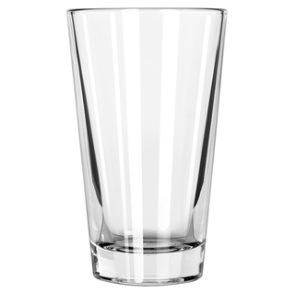
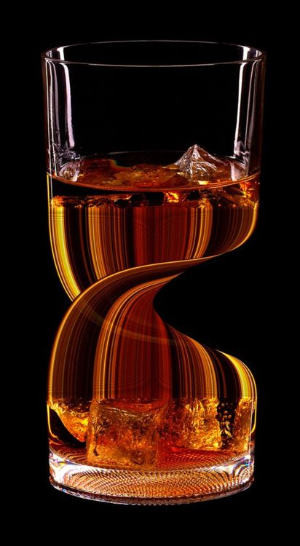
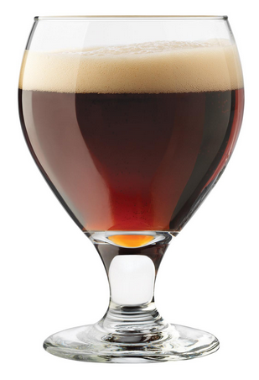
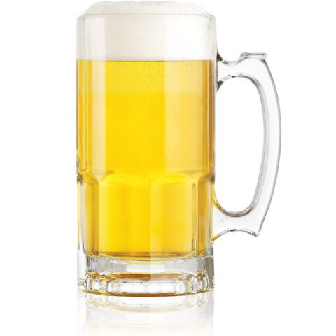
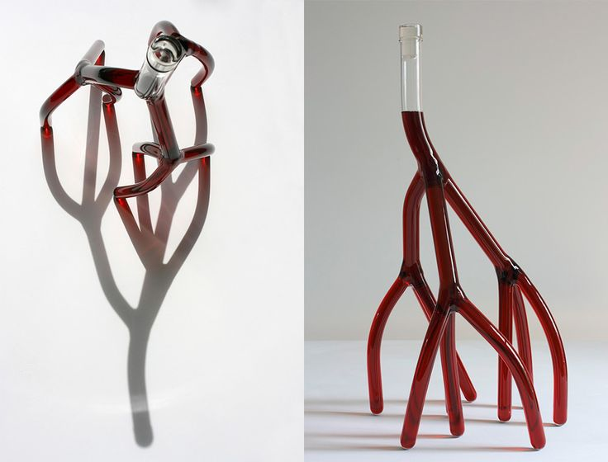
Разные вселенные
Пустая вселенная
pinterest.com
Несколько типов темной энергии
Вселенная всегда
расширяется
Коллапсирующая вселенная
Twisted universe
pinterest.com
Вселенная со сложной топологией
Хаотическая инфляция

Slide 5
Основные этапы жизни вселенной
Ускоренное расширение
Расширение с замедлением
Стадия инфляции

Slide 6
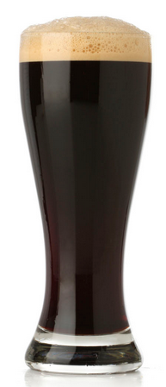
Dark beer vs. dark universe
Стадия ускоренного расширения
Стадия замедленного расширения
Пространственно-временная пена

Slide 7
Параметры пива: что важно
Темная энергия
ВОДА
Барионное
вещество (4-5%!!!!)
Алкоголь
ORIGINAL GRAVITY
Темное вещество

Slide 8
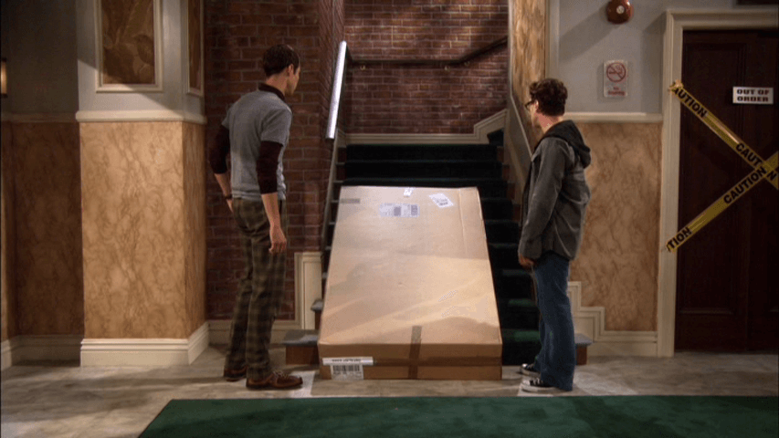
Gravity is ……
Oh, gravity thou art a …
http://homebrewmanual.com/beer-gravity-chart/
Gravity is important

Slide 9
Состав вселенной
Большую часть материи, заполняющей вселенную, мы можем наблюдать лишь косвенными методами.
Неизвестные частицы
Нейтралино? Аксионы?
Неизвестные поля или вакуум

Slide 10
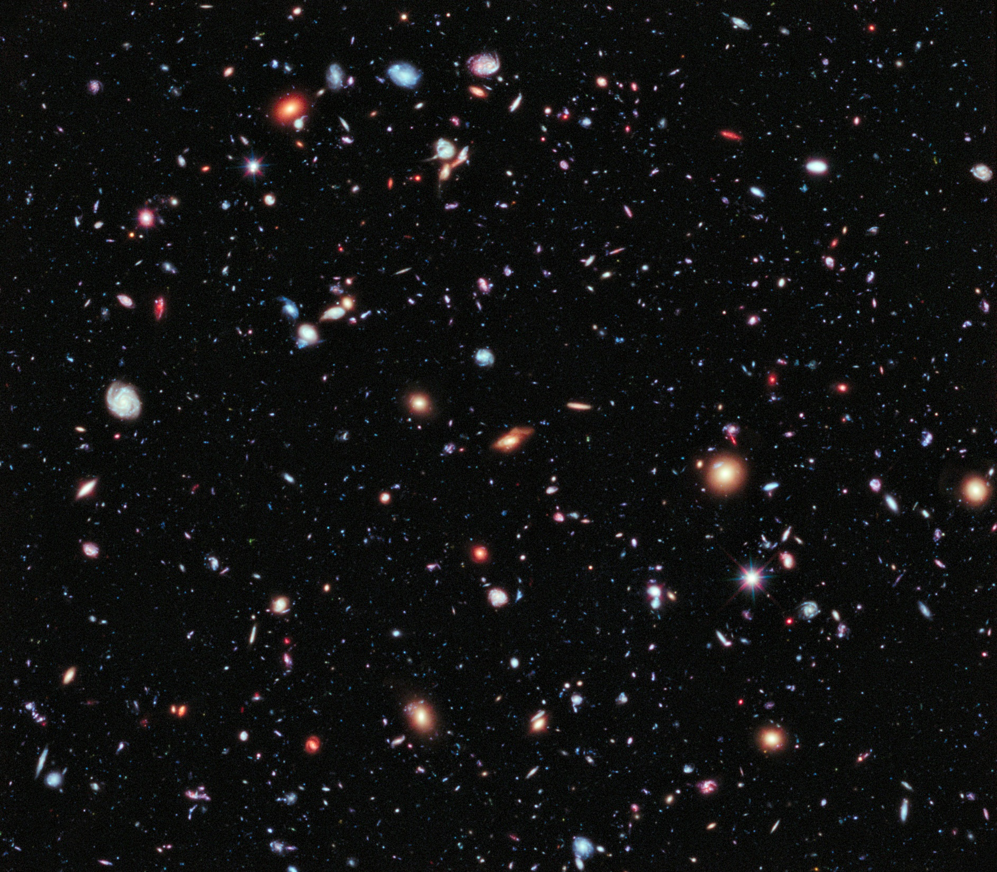
Notes:
http://www.nasa.gov/mission_pages/hubble/science/xdf.html

Slide 11
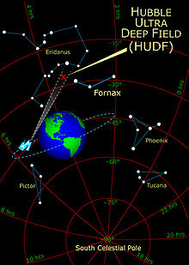
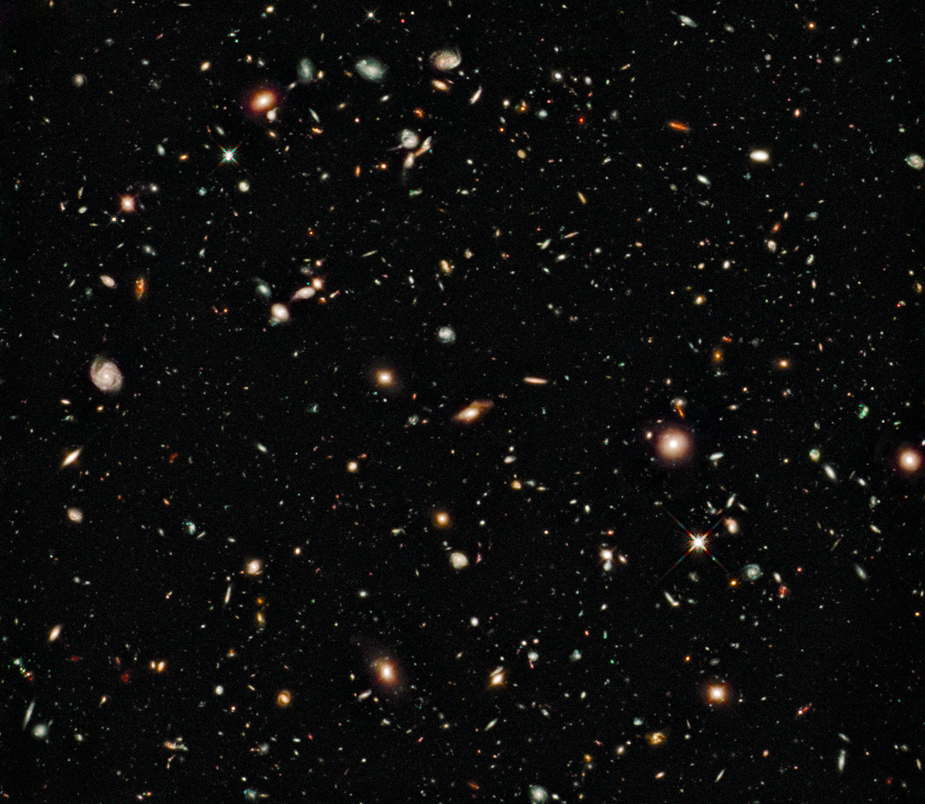
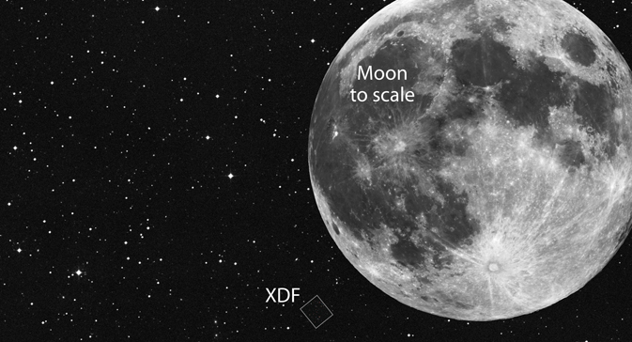
Hubble Ultra Deep Field
Созвездие Печь Наблюдения 2003-2004
Notes:
http://www.nasa.gov/mission_pages/hubble/science/xdf.html

Slide 12
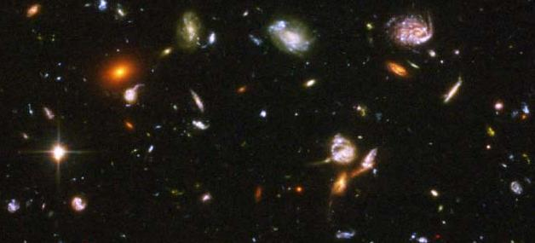
Формирование галактик
Мы видим, что далекие галактики только формируются. Они не похожи на симметричные галактики вокруг нас.

Slide 13
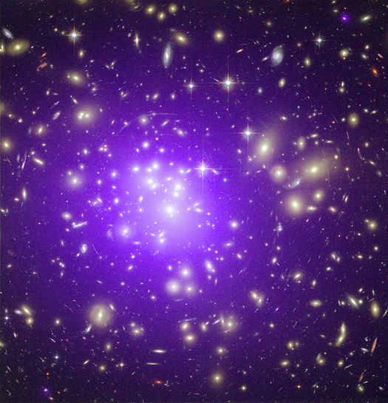
Формирование скоплений
Мы видим, что скопления возникают постепенно. На больших расстояниях скопления еще не успели сформироваться.
Notes:
Chandra+Hubble One of Abell clusters

Slide 14
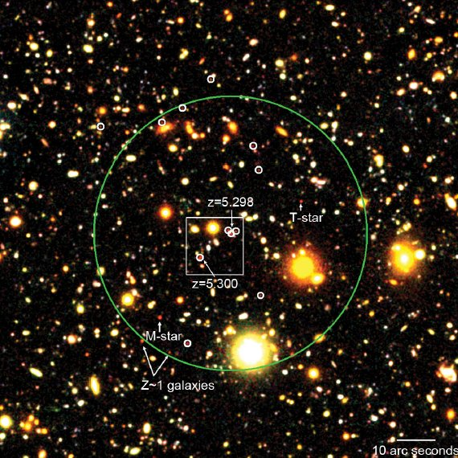
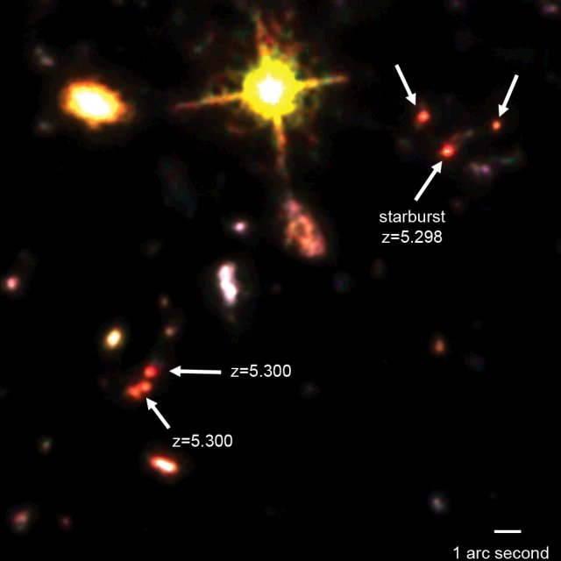
Далекое протоскопление галактик
~1 млрд лет после Большого Взрыва
1101.3586

Slide 15
Формирование структуры
А. Кравцов и др.

Slide 16
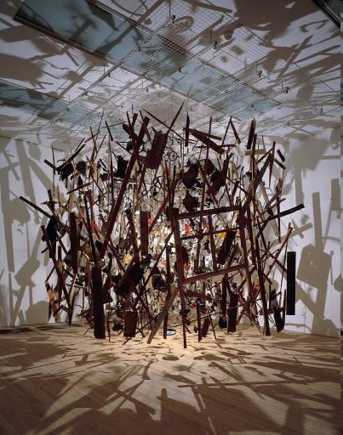
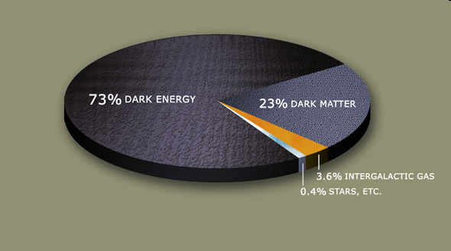
Темное вещество
Прекрасная иллюстрация
стандартной гипотезы в астрофизике –
темное вещество
Notes:
Cornelia Parker, Cold Dark Matter: An Exploded View, 1991

Slide 17
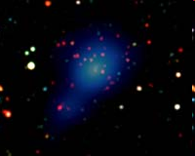
Когда и зачем его придумали?
Сама идея появилась в 30-гг. благодаря работам Фрица Цвикки.
Подсчет массы видимого вещества в скоплениях галактик показывал, что его недостаточно для того, чтобы галактики и газ не разлетелись.
http://www.spacedaily.com

Slide 18
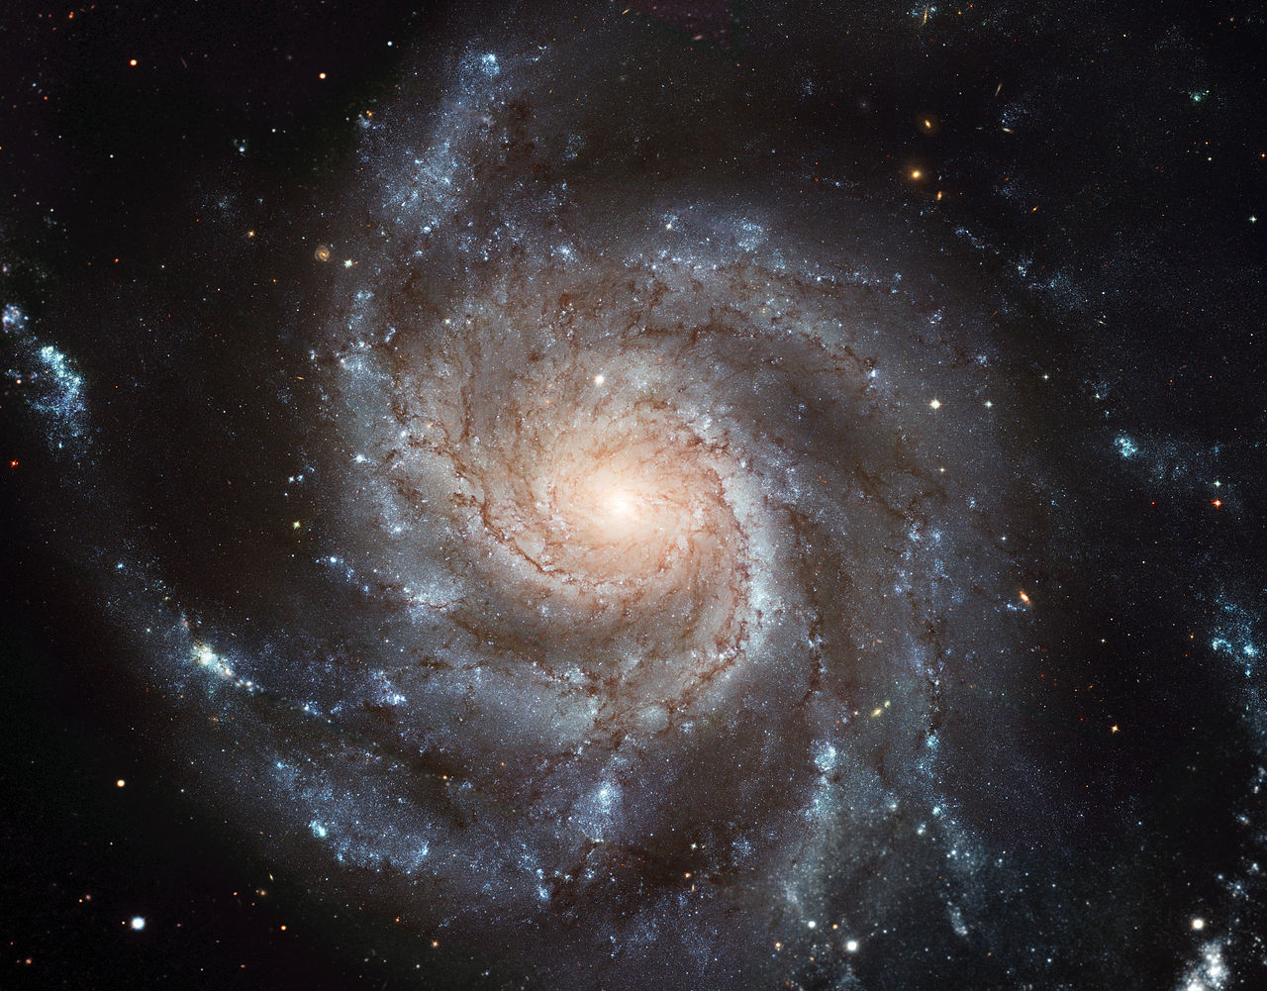
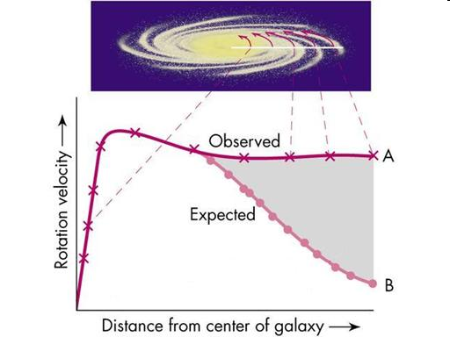
Вращение галактик
http://www.philica.com/uploads/images/145/Image/image006.jpg

Slide 19
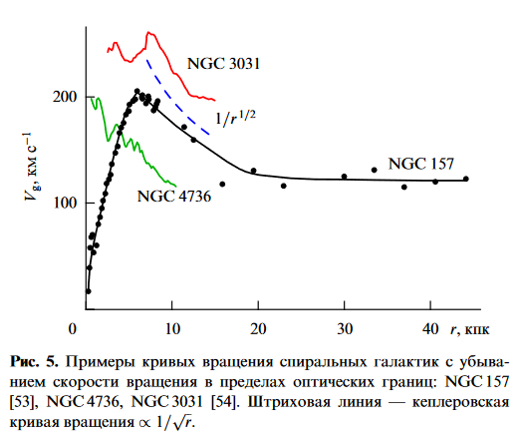
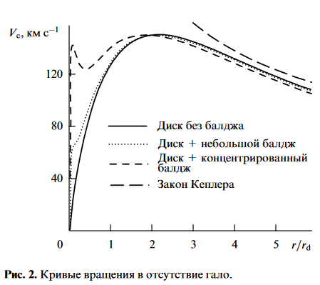
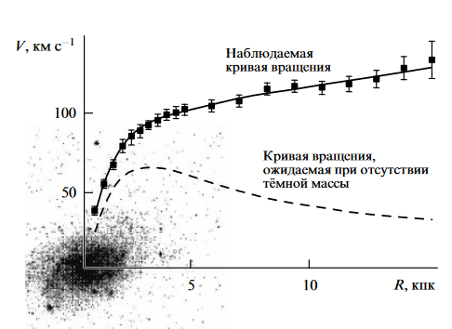
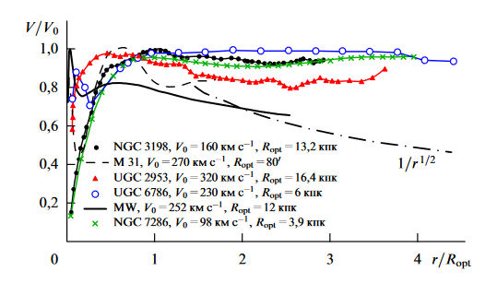
Кривые вращения галактик
Засов и др. (УФН 2017)
Весной 2017 г. появилось несколько новых важных примеров галактик, в которых вклад темного вещества по данным наблюдений довольно мал.

Slide 20
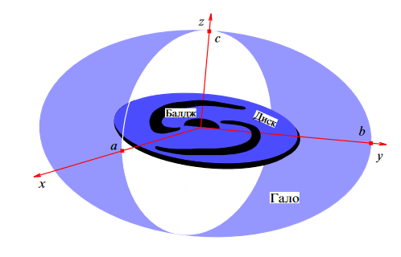
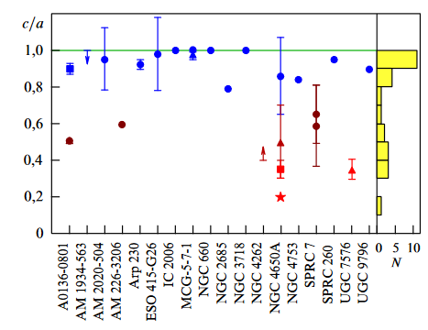
Структура галактики и темное вещество. Трехосное гало
Темное вещество присутствует по всех частях галактики. Однако основная масса приходится на гало, т.к. темное вещество плохо «остывает». И, т.о., плохо формирует компактные структуры.
Засов и др. (УФН 2017)
Форма гало зависит от процесса формирования галактики.

Slide 21
История вселенной
В начале вселенная была горячей. В течение сотен тысяч лет это были ионизованные водород и гелий.
Спустя примерно 370 000 лет после начала расширения вещество рекомбинировало – стало нейтральным.
Наступили «темные времена». Постепенно начали появляться первые звезды и квазары. Возникали галактики.

Slide 22
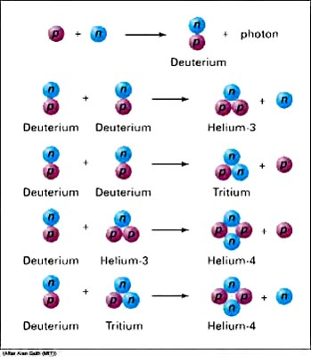
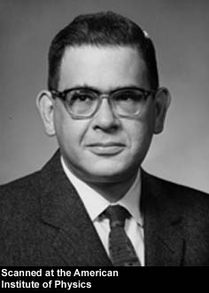
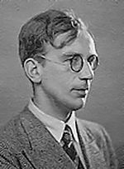
Реликтовое излучение
После работ Фридмана и открытия расширения вселенной стало ясно, что в своей молодости вселенная имела большую плотность. Но была ли она при этом горячей или холодной???
Правильная модель была построена на основе расчета синтеза гелия.
Чтобы успеть создать гелий в расширяющейся Вселенной, надо, чтобы она была не только плотной, но и горячей. От этой горячей эпохи до наших дней должно было дожить излучение, изрядно остыв.
Ральф Альфер
Георгий Гамов

Slide 23
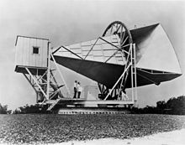
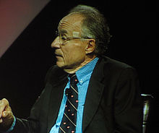
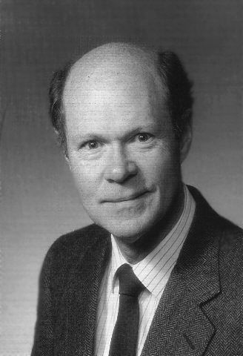
Неожиданное открытие
Хотя реликтовое излучение было предсказано, и его следы его присутствия даже были известны (но не распознаны), и были планы искать его целенаправленно,
само открытие произошло достаточно случайно.
ПОМЕХИ! ШУМ В РАДИОЭФИРЕ!!!!
Но, после открытия, осознание того, что было найдено пришло очень быстро, потому что теоретики уже ждали.
За свое открытие Пензиас и Вилсон в 1978 г. получили Нобелевскую премию по физике.
Арно Пензиас
Роберт Вилсон

Slide 24
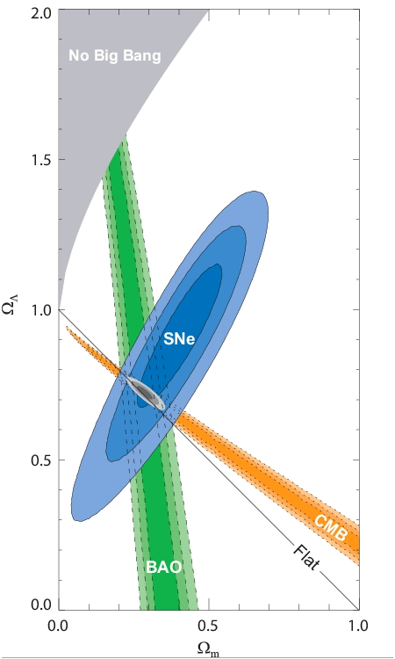
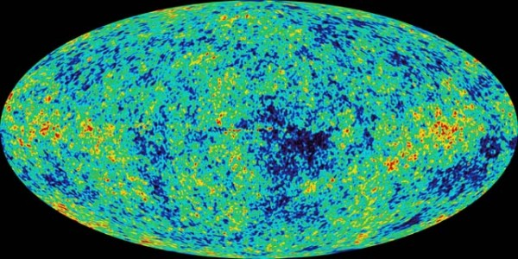
Чем важно?
Кроме важного подтверждения модели горячей В.,
открытие реликтового излучения дало в руки ученым потрясающий инструмент для исследования мира.
В частности, данные по реликту позволяют определять геометрию вселенной,
самодостаточно показывают ускорение расширения.

Slide 25
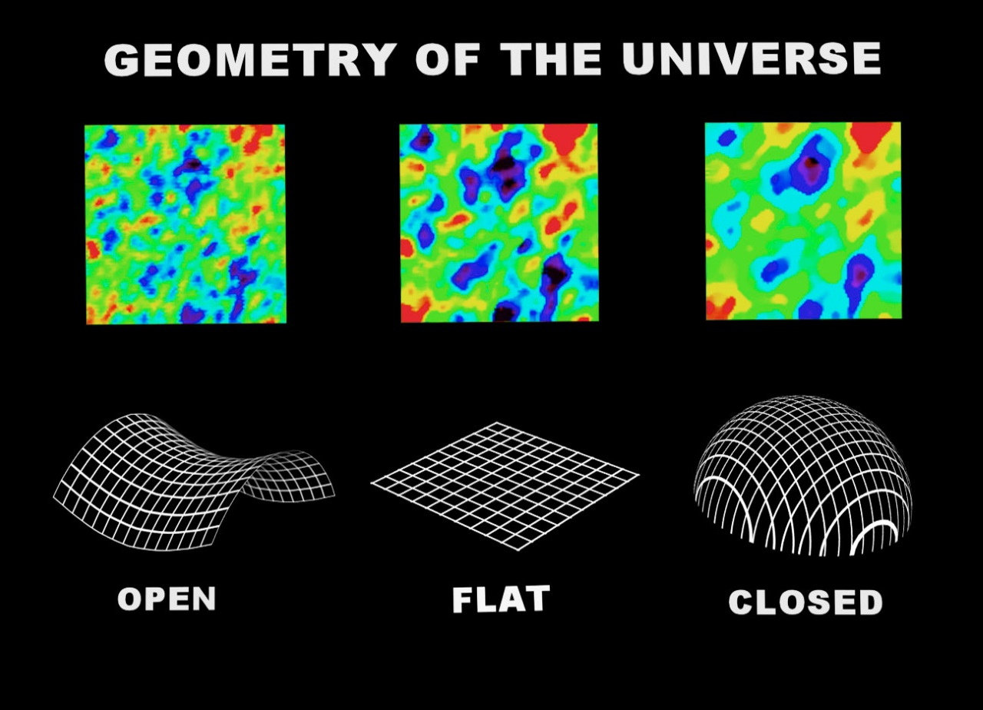
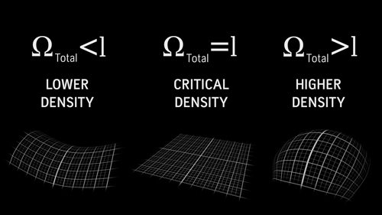
Плотность вселенной
Наблюдения позволяют определить среднюю плотность вселенной. Данные по первичному синтезу элементов позволяют отдельно определить плотность барионного вещества.
http://www.universetoday.com/120157/what-shape-is-the-universe/
www.learner.org

Slide 26
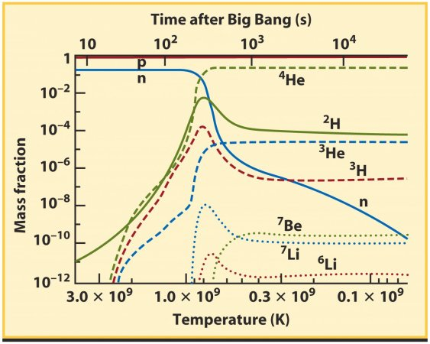
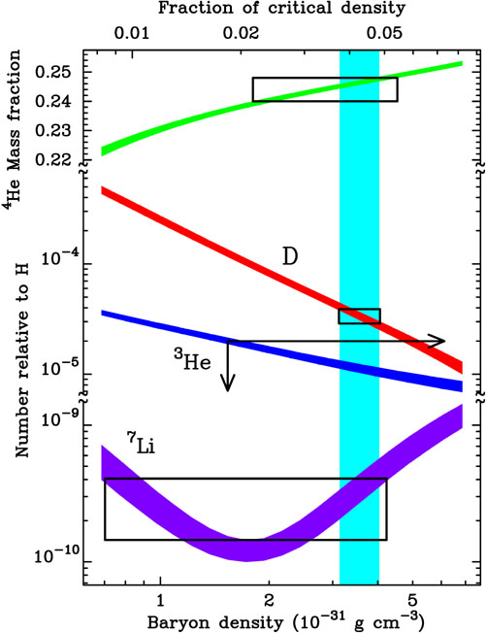
Первичный нуклеосинтез
https://ned.ipac.caltech.edu/level5/Sept03/Trodden/Trodden4_5.html
https://universe-review.ca/F02-cosmicbg01.htm

Slide 27
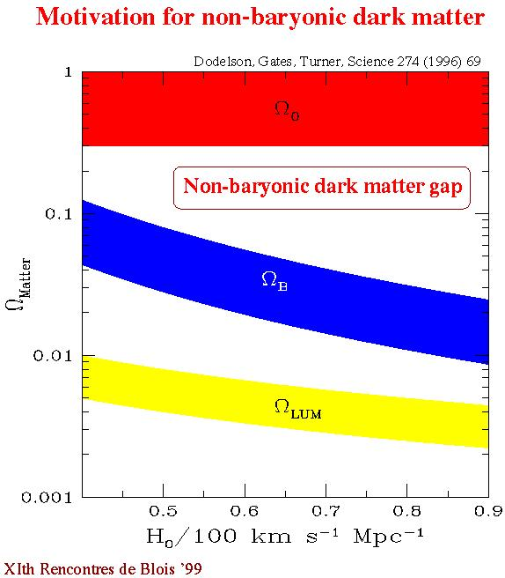
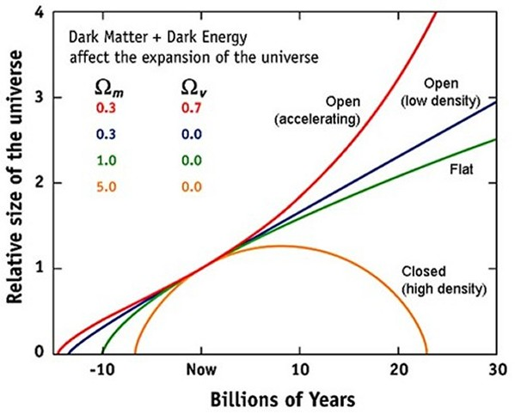
Нуклеосинтез + Реликт = проблема для барионов
Данные по содержанию элементов
вместе с данными по реликтовому излучению однозначно говорят о том, что барионов не хватает
для объяснения плотности вселенной!
www.physicsoftheuniverse.com
ned.ipac.caltech.edu

Slide 28
Сильный прямой аргумент
Сталкивающиеся скопления галактик 1E 0657-56 (Bullet cluster)

Slide 29
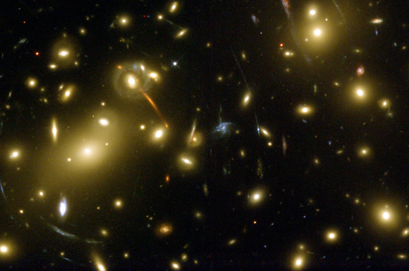
Гравитационное линзирование
Благодаря эффекту гравитационного линзирования мы можем «видеть невидимое» и измерять его массу!
Andrew Fruchter at STScI

Slide 30
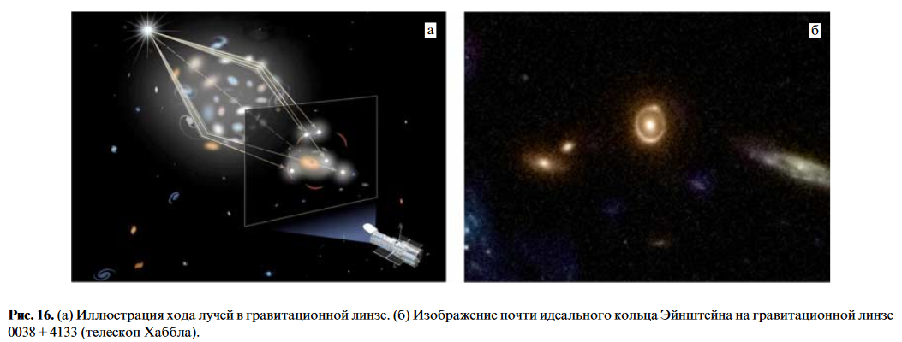
Линзирование и оценка массы
Засов и др. (УФН 2017)
По линзированию проводятся оценки массы как для скоплений галактик, так и для отдельных галактик.

Slide 31
Сильный прямой аргумент
Сталкивающиеся скопления галактик 1E 0657-56 (Bullet cluster)

Slide 32
Столкновение скоплений галактик

Slide 33
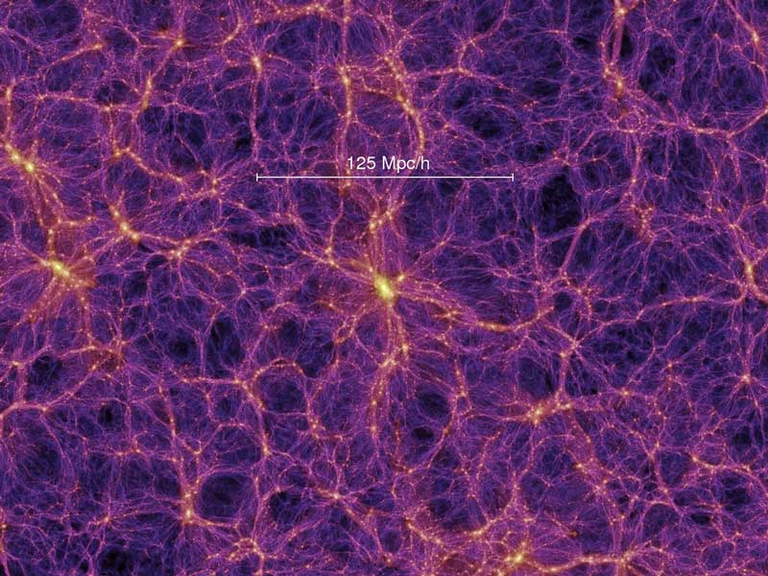
Скелет вселенной
Крупномасштабная структура формируется в основном темным веществом. Но видим мы галактики, их скопления, горячий газ – т.е., обычное вещество. Как увидеть сам скелет вселенной?

Slide 34
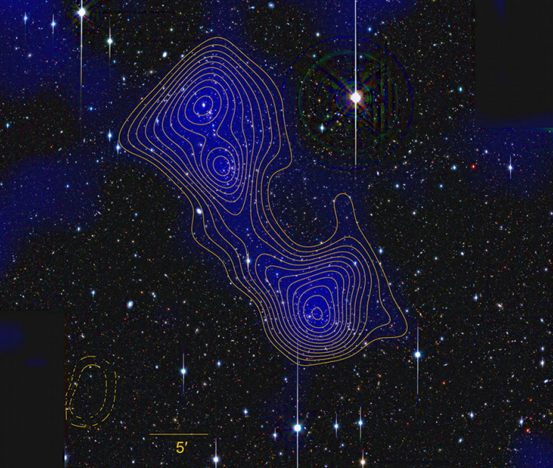
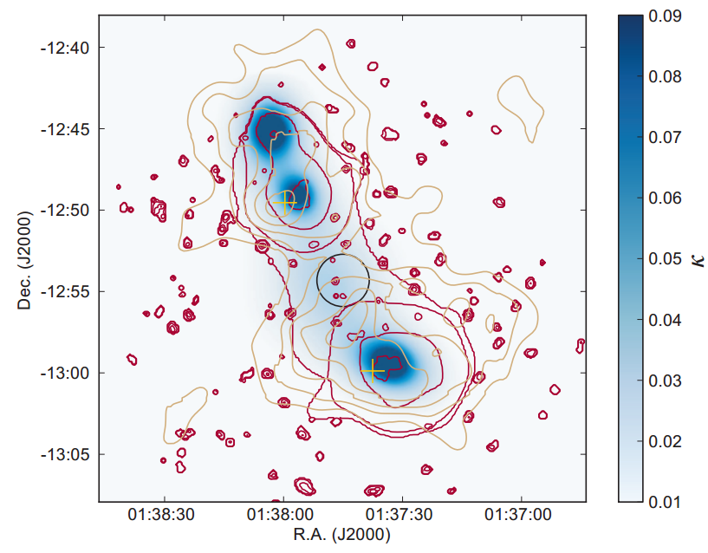
Волокно темного вещества
Скопления A222/223. z~0.2 Между скоплениями 18 Мпк.
Распределение массы восстанавливается по линзированию. Массы газа не хватит для объяснения массы волокна.
1207.0809

Slide 35
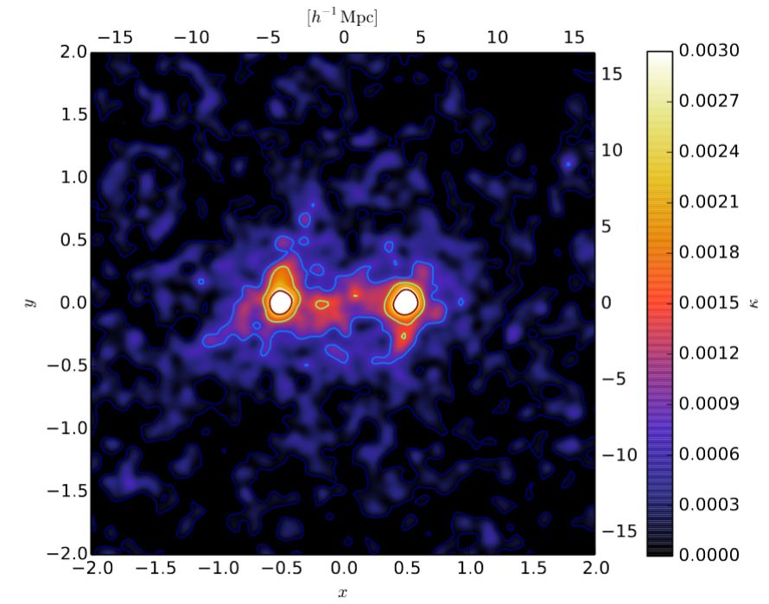
«Мост» между скоплениями
Результат получен не для какой-то конкретной пары галактик, а в результате сложения данных по многим парам. Распределение массы определено по слабому линзированию.
1702.08485

Slide 36
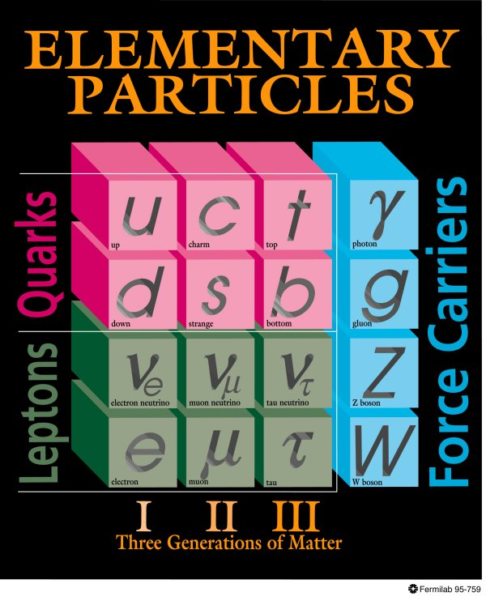
Стандартная модель элементарных частиц
Частицы темного вещества должны быть другими, т.е. это не могут быть частицы Стандартной модели.
Обсуждаются самые разные варианты. Какие-то из кандидатов можно обнаружить в лабораторных экспериментах или астрономических наблюдениях. А какие-то надолго останутся неуловимыми.

Slide 37
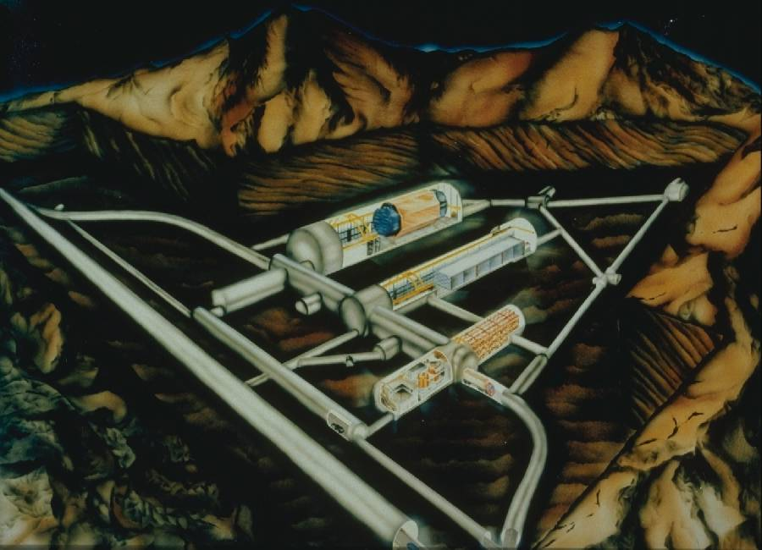
Поиск темной материи
1) Частицы темного вещества пытаются поймать в подземных лабораториях. Есть основания думать, что в ближайшие годы это будет сделано.
2) Также можно искать
гамма-лучи от аннигиляции частиц темного вещества
Такие исследования активно ведутся с помощью обсерватории имени Ферми и наземных гамма-телескопов.
Галактика
Фон от далеких галактик
Близкие галактики
Так же была надежда найти что-то на LHC

Slide 38
Аннигиляционный сигнал
От центра нашей Галактики пока не видно. Сигнал есть, но его приходится объяснять другими причинами. Появились сообщения об избыточном сигнале от центра М31.
1704.03910
1702.08602

Slide 39
Прямые поиски темной материи в лабораториях на Земле
Эксперимент DAMA/LIBRA

Slide 40
Поиски следов аннигиляции
Приборы Pamela
Избыток позитронов
Notes:
Бергстрома и др. [L. Bergstrom et al.] arXiv:0808.3725

Slide 41
Гамма-телескопы
Строятся новые наземные гамма-телескопы
Проект Cerenkov Telescope Array
В 2008 году состоялся запуск
гамма-обсерватории GLAST,
получившей затем имя Fermi. Одной из важнейших задач этого проекта
является обнаружение гамма-лучей,
возникающих при аннигиляции
частиц темного вещества.
Telescope array

Slide 43
Развитие структур
Под действием гравитации из-за изначально неоднородного распределения плотности во Вселенной идет рост структуры. К настоящему моменту самые крупные образования – это скопления галактик

Slide 44
Формирование галактик
Постепенно формируется галактика, где самым массивным элементом является гало темной материи. Как же распределено вещество в этом гало?

Slide 45
Универсальный профиль гало
Navarro, Frenk и White в 1996-97 гг. построили численную модель, которая была призвана рассчитать распределение вещества в гало темной материи в типичной галактике, образовавшейся в процессе иерархического скучивания.
Было показано, что существует универсальный профиль, который не зависит от массы галактики и от ряда начальных условий.
Также было рассчитано,
как профиль меняется со временем.

Slide 46
Рост гало со временем
Эволюция гало разной массы.
Гало небольшой массы формируются раньше. Поэтому они и плотнее в любой заданный момент времени.
Т.е., плотность гало зависит от средней плотности вещества во вселенной на момент коллапса гало.
Время
Масса

Slide 47
Illustris
Новое численное моделирование формирования
галактик и
крупномасштабной
структуры
1405.3749
Notes:
http://www.illustris-project.org/media/

Slide 48
Крупные галактики
Прямо можно изучать, как образуются галактики разного вида и сравнивать с данными наблюдений.
1405.3749

Slide 49
… до самых до окраин ...
http://www.illustris-project.org/media/
Notes:
http://www.illustris-project.org/media/

Slide 50
Формирование галактик
Галактики, полученные в результате численного моделирования, неотличимы от наблюдаемых.
Исследуя «компьютерные галактики», можно проследить эволюцию наблюдаемых галактик
определенных типов.
http://www.illustris-project.org/media/
Notes:
http://www.illustris-project.org/media/

Slide 51
Местная группа галактик
Решены все основные проблемы, связанные со свойствами Местной группы.
1412.2748

Slide 52
Факты и надежды
Темная материя проявляется себя благодаря своей гравитации: - в скоплениях галактик - в отдельных галактиках
- в линзировании - в росте структуры - в полной плотности вселенной
Мы надеемся увидеть:
Прямое взаимодействие
в лабораторных экспериментах;
2. Результаты аннигиляции - наблюдая гамма-излучение - наблюдая античастицы.

Slide 53
Вопросы
Если бы темное вещество взаимодействовало с веществом и могло «застревать» в нем и накапливаться, но, разумеется, взаимодействовало бы гораздо слабее, чем обычное вещество само с собой, то как можно было бы обнаружить его присутствие?
2. Что происходило бы, если бы в недрах Солнца накапливалось все больше темного вещества?
3. Что произошло бы, если бы темное вещество быстро накапливалось бы в нейтронных звездах? А в белых карликах?
4. Давайте придумаем название для частиц темного вещества.
5. Что было бы, если бы темного вещества было в три раза больше?

